Slide 1




424 Aviation Road NE
Calgary, Alberta, T2E 8H6, Canadá
Teléfono: + 1 (403) 243-3285, Fax: + 1 (403) 243-6199
Correo electrónico: resources@cawst.org, Sitio web: www.cawst.org
El Centro de Tecnologías Asequibles de Agua y Saneamiento (CAWST, por su sigla en inglés) es una organización sin fines de lucro que proporciona capacitación y consultoría a organizaciones que trabajan directamente con poblaciones en países en desarrollo que carecen de acceso al agua limpia y al saneamiento básico.
Una de las principales estrategias de CAWST es hacer del conocimiento sobre el agua un saber popular. Eso se logra, en parte, mediante el desarrollo y la distribución gratuita de materiales educativos con la intención de aumentar la disponibilidad de información para los que más lo necesitan.
Este documento es de contenido abierto y está elaborado bajo la licencia genérica Creative Commons Attribution Works 3.0. Para ver una copia de esa licencia, visite la página http://creativecommons.org/licenses/by/3.0/deed.es o envíe una carta a Creative Commons, 171 Second Street, Suite 300, San Francisco, California 94105, Estados Unidos.
Usted es libre de:
        Compartir – copiar, distribuir y difundir este documento.
        Editar: adaptar este documento.
Bajo las siguientes condiciones:
        Atribución. Deberá atribuírsele a CAWST el crédito de ser la fuente original del documento. Por favor, incluya la dirección de nuestro sitio web: www.cawst.org
CAWST actualizará este documento periódicamente. Por ese motivo, no recomendamos que lo almacene para descargarlo desde su sitio web.
CAWST y sus directores, empleados, contratistas y voluntarios no asumen ninguna responsabilidad ni dan ninguna garantía respecto de los resultados que puedan obtenerse a partir del uso de la información proporcionada.
Manténgase actualizado y obtenga apoyo:
            Últimas actualizaciones de este documento
            Otros talleres y recursos de capacitación relacionados.
            Apoyo sobre el uso de este documento para su trabajo
CAWST provee mentoría y
asesoramiento sobre el uso de sus recursos de educación
y capacitación.

Slide 2

Esta presentación se usa con el plan de lección 4: Problemas mundiales y locales en el manual del capacitador Introducción al saneamiento ambiental.
Disponible en www.cawst.org/resources

Slide 3
Problemas locales y mundiales de saneamiento

Slide 4

Resultados del aprendizaje
Hablar acerca de los problemas locales y mundiales relacionados con el acceso al saneamiento básico.
Hablar acerca de cómo el saneamiento deficiente está conectado con el ciclo de la pobreza y hace que continúe.

Slide 5
Piense sobre ello
¿Qué se está haciendo para satisfacer las necesidades de los más pobres del mundo?
Objetivos de Desarrollo del Milenio de la ONU para
  Reducir la pobreza y el hambre
  Tratar la mala salud
  Abordar la igualdad de género
  Mejorar la educación
  Proporcionar agua segura y saneamiento adecuado
Notes:
Acerca de los ODM…
En septiembre del 2000, 189 jefes de estado adoptaron la Declaración de los Objetivos del Milenio de Naciones Unidas y aprobaron un marco para el desarrollo.
El plan era para países y colaboradores para el desarrollo para trabajar juntos para aumentar el acceso a los recursos necesarios para reducir la pobreza y el hambre, las enfermedades, la desigualdad de género, la falta de educación y la falta de acceso a agua limpia y la degradación ambiental.
Ellos establecieron 8 objetivos de desarrollo del Milenio (ODM), fijados como objetivos para 2015 e identificaron un número de indicadores para monitorear el progreso, varios de los cuales están relacionados directamente con la salud.
Todos los objetivos y sus metas se pueden medir en términos de progreso desde 1990. Los informes sobre el progreso hacia los ODM han subrayado la importancia de trabajar con los países para generar datos más confiables y oportunos. Los datos disponibles en la actualidad muestran que mientras algunos países han obtenido impresionantes ganancias en alcanzar las metas relacionadas con la salud, otros se están quedando atrás. A menudo los países que tienen el menor progreso son los afectados por altos niveles de VIH/SIDA, dificultades económicas o conflictos.

Slide 6
8 ODM para 2015
Objetivo 1. Erradicar la pobreza extrema y el hambre
Objetivo 2. Lograr la enseñanza primaria universal
Objetivo 3. Promover la igualdad entre los géneros y el empoderamiento de la mujer
Objetivo 4. Reducir la mortalidad infantil
Objetivo 5. Mejorar la salud materna
Objetivo 6. Combatir el VIH/SIDA, el paludismo y otras enfermedades
Objetivo 7. Asegurar la sostenibilidad ambiental
  Reducir a la mitad la proporción de personas sin acceso sostenible a agua potable y a saneamiento básico.
Objetivo 8. Desarrollar una colaboración global para el desarrollo
Notes:
Los Objetivos de Desarrollo del Milenio (ODM) son una iniciativa impulsada por las Naciones Unidas para promover el desarrollo mediante la reducción de la pobreza, la universalización de la educación primaria, el aumento del acceso al agua y el saneamiento, etc.
Existen ocho objetivos que esperan lograrse para el año 2015. Estos se reemplazarán por los Objetivos de Desarrollo Sostenible para 2016

Slide 7
Acceso a saneamiento básico
¿Qué significa esto?
Saneamiento mejorado separa higiénicamente los excrementos humanos del contacto humano
  Conexión a un sistema séptico o de alcantarillado público
  Letrina de pozo con losa
  Letrina con arrastre hidráulico
  Letrina de pozo mejorada y ventilada (VIP)
  Letrina de compostaje
Notes:
El acceso al saneamiento básico se mide contra el indicador indirecto: el porcentaje de personas que usa las instalaciones de saneamiento mejoradas.
El saneamiento mejorado separa higiénicamente los excrementos humanos del contacto humano.
Este término fue desarrollado por el Programa de monitoreo conjunto (JMP) de UNICEF y la Organización Mundial de la Salud (OMS) para suministro de agua y saneamiento. Se utiliza para medir el progreso hacia el logro del Objetivos de desarrollo del milenio (ODM) de reducir a la mitad el porcentaje de personas sin acceso sostenible al saneamiento básico para 2015 (UNICEF y OMS, 2013).

Slide 8
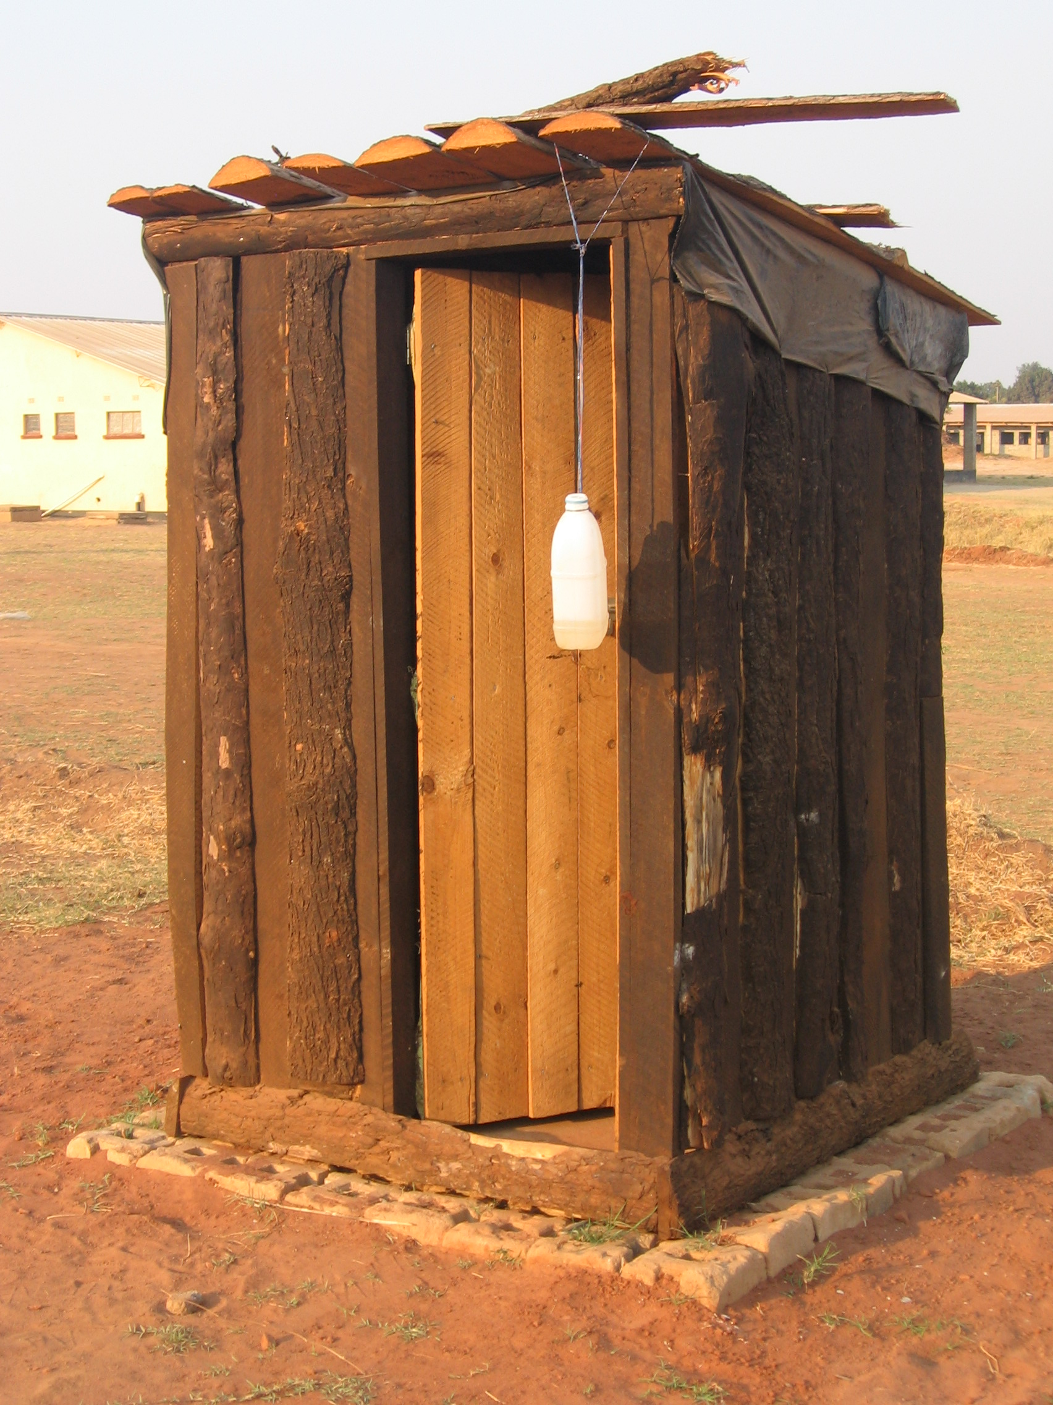
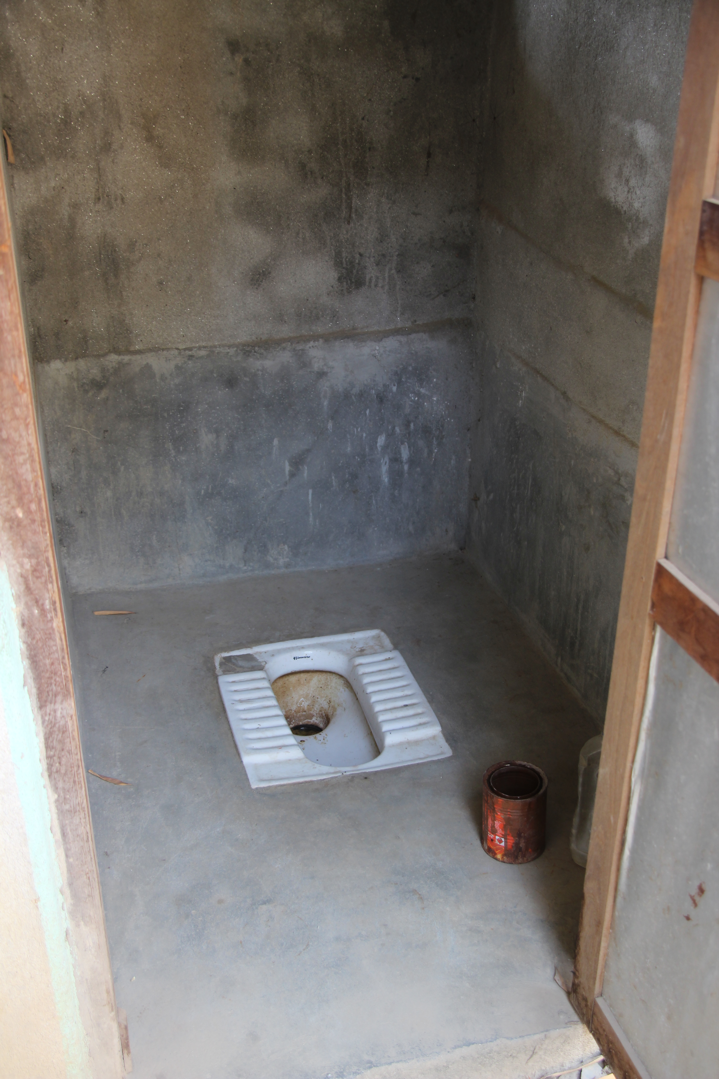
Saneamiento mejorado
Letrina de fosa, Zambia
Letrinas con arraste hidráulico, Nepal

Slide 9
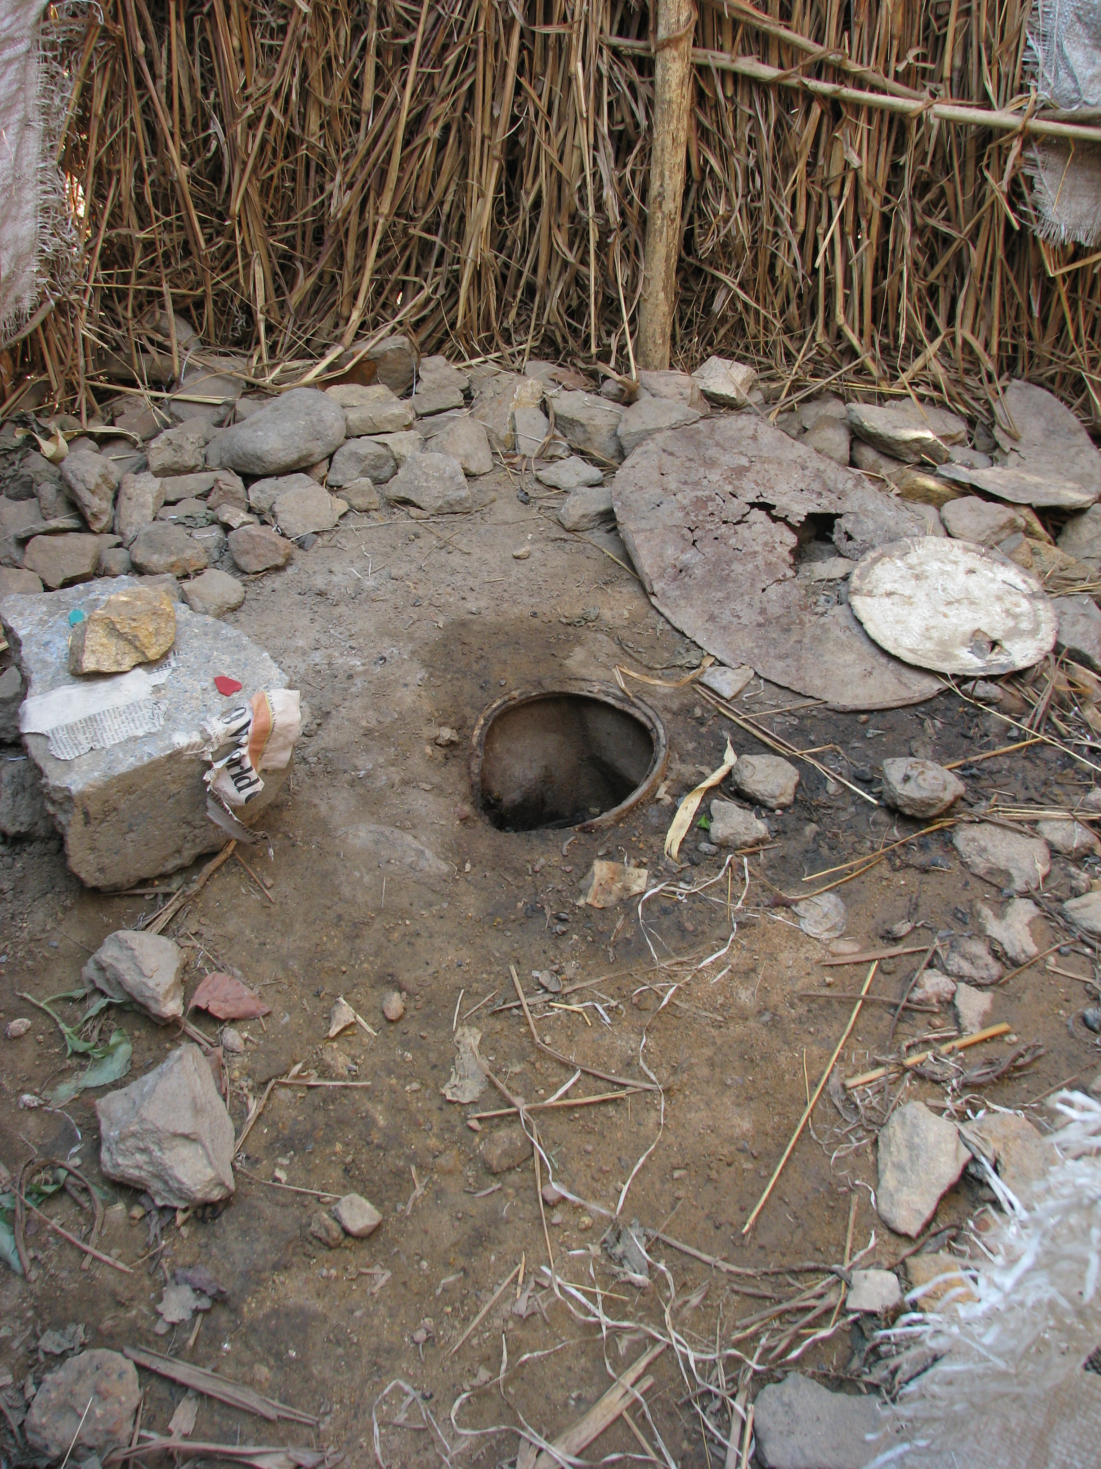
Instalaciones de saneamiento no mejoradas
Letrina de pozo sin losa o con pozo abierto
Cubo
Letrina colgante
Letrina de descarga manual o arrastre hidráulico que descarga a algún otro lugar
Instalaciones compartidas de cualquier tipo
Defecación al aire libre
Letrina de fosa sin losa, Zambia
Notes:
Las instalaciones de saneamiento no mejoradas no aseguran una separación higiénica de las excretas humanas del contacto humano.

Slide 10
45 países con menos del 50% de la cobertura
(Fuente: UNICEF y OMS, 2014)
Notes:
Para 2012, unos 2.500 millones de personas no tenían acceso a un saneamiento adecuado
784 millones de personas utilizan o comparten instalaciones de saneamiento públicas.
732 millones de personas utilizan instalaciones de saneamiento no mejoradas, en las que no se separan los excrementos humanos del contacto humano de forma higiénica.
El grupo con mayor necesidad de mejora del saneamiento es la población rural pobre

Slide 11
Defecación al aire libre
(Fuente: UNICEF y OMS, 2014)
Notes:
1000 millones (el 14% de la población mundial) defecan al aire libre
La mayoría (el 70%) de aquellos que no cuentan con saneamiento vive en áreas rurales, donde se lleva a cabo el 90% de toda la defecación al aire libre.

Slide 12
Acceso + uso = beneficios
¡El acceso solo no es suficiente!
Muchas personas lograron el acceso pero ¡muchas letrinas no se utilizaron
Notes:
• Desde 1990, casi 2000 millones de personas han obtenido acceso a instalaciones de saneamiento mejorado y la defecación al aire libre se ha reducido de 24% a 14% de la población mundial.

Slide 13
¿Qué pasa a nivel local?
% de la población urbana usa saneamiento mejorado
% de la población rural usa saneamiento mejorado
% del total de la población usa saneamiento mejorado
% del total de la población practica defecación al aire libre
Notes:
Añada información sobre el acceso a saneamiento mejorado del país o la región.
La información por país y por región está disponible en:
UNICEF y Organización Mundial de la Salud (2015). Progresos en materia de saneamiento y agua de consumo: informe de actualización y evaluación de las ODM, 2015. Programa Conjunto OMS/UNICEF de Monitoreo del Abastecimiento de Agua y del Saneamiento UNICEF, Nueva York, EE. UU. y OMS, Ginebra, Suiza. Disponible en: www.wssinfo.org/fileadmin/user_upload/resources/JMP-Update-report-2015_English.pdf

Slide 14
Ciclo de pobreza
¿Cómo se relaciona el saneamiento deficiente con el ciclo de la pobreza y hace que continue?
Notes:
Propagación de la enfermedad = problemas de salud = incapaz de ir a la escuela = incapaz de trabajar = falta de productividad = falta de crecimiento económico = pobreza.

Slide 15
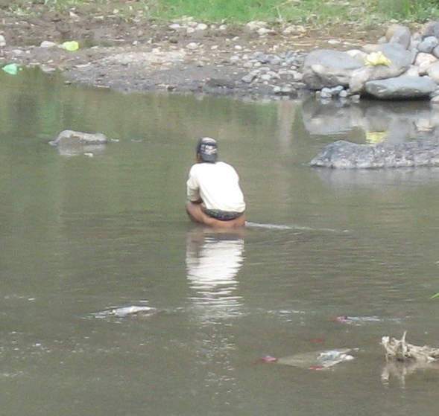
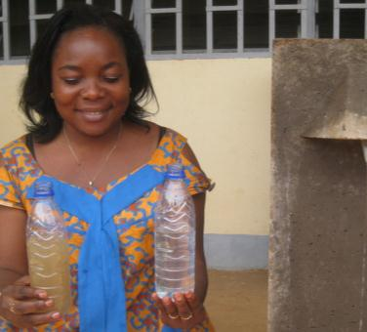
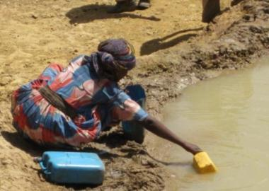
Ciclo de pobreza
Familia enferma
Familia saludable
$$ gastado en atención médica
Escuela y educación
Pobreza
Sociedad débil y vulnerable
Sociedad fuerte y segura
Trabajo e ingresos
Pérdida de dignidad
y depresión
Oportunidades
Notes:
La defecación al aire libre contamina el agua de consumo y causa enfermedades
Los niños menores de cinco años son muy vulnerables a enfermedades transmitidas por beber agua contaminada
Los niños enfermos no pueden asistir a clase
Adultos sin educación: vida de pobreza y enfermedad

Slide 16
Resumen
¿Cuáles son algunos de los problemas locales y globales relacionados con el saneamiento deficiente?
¿Cómo se conecta el saneamiento deficiente con el ciclo de la pobreza y hace que continue?
Notes:
Pida a los participantes que hagan dos filas y que cada persona de una fila esté de cara a otra persona de la otra fila. Una será la fila A y la otra la fila B.
Pida a la línea A que explique brevemente algunos de los problemas locales y mundiales de saneamiento. Después de 1 minuto, pida a la línea A que mueva una posición hacia la derecha. Luego, la línea B discutirá el mismo tema con un compañero nuevo durante 1 minuto.
Pida a la línea A que hable brevemente sobre cómo el saneamiento deficiente está conectado con el ciclo de la pobreza y hace que continúe. Después de 1 minuto, pida a la línea A que se mueva una posición hacia la derecha. Luego, la línea B discutirá el mismo tema con un compañero nuevo durante 1 minuto.

